Slide 1
Auxiliar 6: Sismología
Auxiliares: Felipe Céspedes y Borja Farah
Profesor: Daniel Díaz

Slide 2
SISMOLOGÍA
Gravedad
Densidad
Velocidad de onda
Propiedades elásticas

Slide 3
CONCEPTOS A ESTUDIAR
Teoría Elástica (un poco)
Velocidades de Onda sísmica

Slide 4
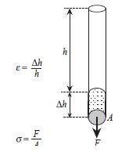
DEFORMACIÓN Y ESFUERZO
Esfuerzo: ε = Δh / h. Variación relativa de largo.
Deformación: σ = F/A. Fuerza por unidad de área.

Slide 5
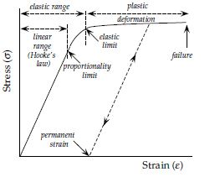
MEDIOS ELÁSTICOS
Deformación es directamente proporcional al esfuerzo.
Relación empírica.
La constante de proporcionalidad es el Módulo de Young (E).
.

Slide 6
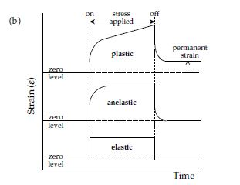
MEDIOS ELÁSTICOS
Deformación es directamente proporcional al esfuerzo.
Materiales se comportan elásticamente dentro de rangos.

Slide 7
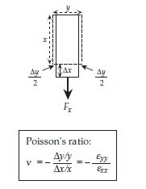
RAZÓN DE POISSON (v)
Razón entre la deformación horizontal y deformación vertical, ante un esfuerzo de compresión o extensión.

Slide 8
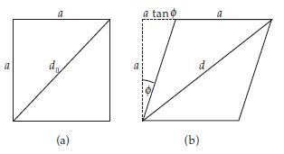
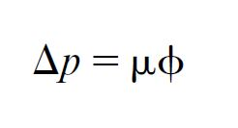
MÓDULO DE CORTE (μ)
Resistencia de un cuerpo al esfuerzo de cizalle.

Slide 9
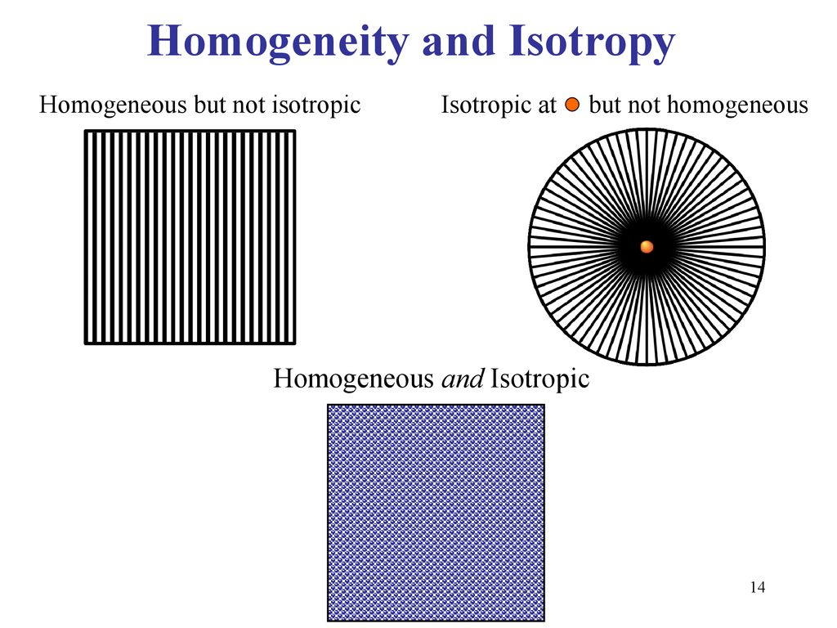
ISOTROPÍA Y HOMOGENEIDAD
Mantención de las propiedades a la traslación.
Mantención de las propiedades a la rotación.

Slide 10
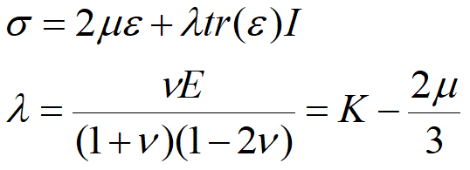
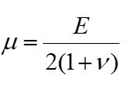
CONSTANTES DE LAMÉ
Asumiendo un medio isótropo y homogéneo, tenemos la siguiente relación matricial.

Slide 11
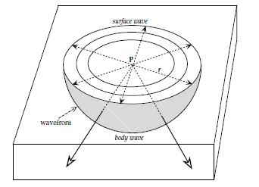
ONDAS SÍSMICAS
Propagación de una perturbación (deformación) en un medio.
Pueden ser ondas de cuerpo o de superficie.

Slide 12
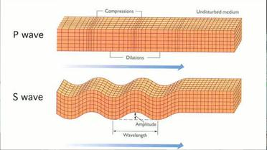
ONDAS DE CUERPO
Pueden ser:
Ondas P
Ondas S

Slide 13
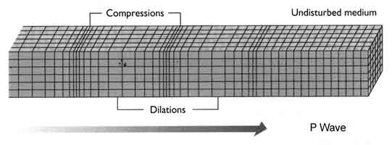
ONDAS P
La perturbación genera un cambio de volumen en el medio.

Slide 14
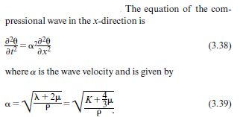
ONDAS P
En fluidos el módulo de corte es cero

Slide 15
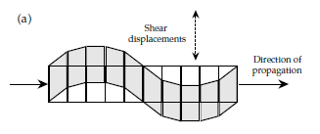
ONDA S
Ondas asociadas a perturbaciones de cizalle.
No produce variaciones en el volumen.

Slide 16
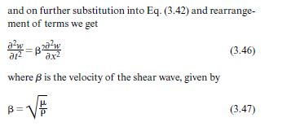
Onda S
Como en fluidos μ = 0, no se propagan en fluidos.

Slide 17
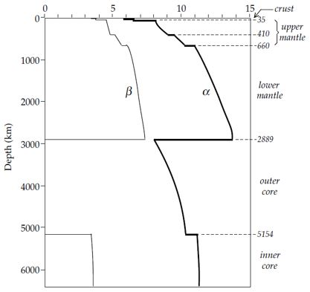
Velocidades α y β en profundidad

Slide 18
DIFERENCIA ENTRE VELOCIDADES
La forma tradicional de calcular la distancia epicentral es utilizando la diferencia entre tp y ts.

Slide 19
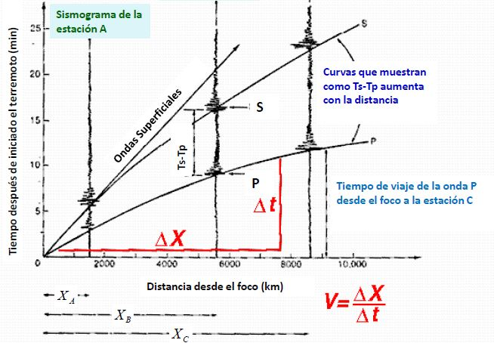

Slide 20
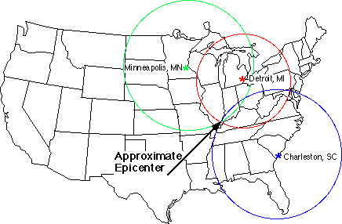
DIFERENCIA ENTRE VELOCIDADES
Podemos explotar la diferencia tp - ts para tener un radio (más bien semi esfera) de ocurrencia.

Slide 21
P1. A y B son dos estaciones sismológicas que se ubican en -50km y 50km respectivamente sobre una recta. Si ocurre un sismo superficial colineal entre las dos estaciones, considerando sólido de Poisson y Vp = 6 km/s, determinar:
a) Ubicación del evento utilizando las diferencias de tiempo de llegada de las Ondas S y P:
(TS − TP)A = 9,95[s] (TS − TP)B = 8,12[s]
b) Calcular los tiempos de viaje de las Ondas P y S a las estaciones A y B.

Slide 22
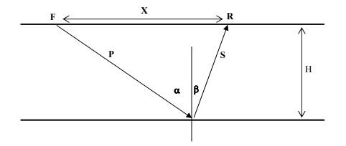
P2. Considere una reflector al fondo de una capa homogénea, en el cual una onda P
incidente desde una fuente F en superficie, se convierte en onda S y es reflejada de vuelta
a un receptor R también en superficie. En su trayectoria entonces, esta onda viaja con
velocidad Vp hacia abajo, y con Vs < Vp hacia arriba.. Note que en este caso, el ángulo de
incidencia (α) no es igual que el ángulo de reflexión (β). Los rayos sin embargo, siguen
cumpliendo el principio de Fermat de tiempo mínimo. Utilice este principio, y obtenga una
relación que ligue los ángulos α y β. Para X >> H ¿Hacia qué valores tienden estos
ángulos ?

